Slide 1
SASAFL은 차량 crash를 견딜 수 있는가?
torchrun/gloo testbed 장애 주입 실험 · 코드 수준 증명 · 시뮬레이션 · 프레임워크 조사
차량용 연합학습 클라우드 (Jetson AGX Orin 32GB 클라이언트) 설계 검토

Slide 2
문제 정의
차량 FL에서는 연결 끊김(crashed client)이 일상이다
• 차량 클라이언트: 시동 OFF, 터널·음영 지역, 핸드오버 → 수시로 이탈·복귀
• SASAFL 논문(Yu et al., JPDC 2024) 스스로 명시:
"Unlike SASAFL, SAFA considers crashed clients" (p.8)
• SASAFL의 quota: P_min = C·K (최소 참여 수), P_r = Eq.(1)로 loss 변화에 따라 증감, 상한 K
• 질문 1) 현재 testbed(torch.distributed + torchrun)는 차량 1대 장애에 어떻게 반응하는가?
• 질문 2) 알고리즘 자체에 '살아있는 차량 수 < P_r'에 대한 규칙이 있는가?
→ 결론: 둘 다 없다. 코드 수정은 임시방편이며 알고리즘·통신 구조 모두 crash-aware여야 한다
Notes:
논문 인용은 paper/ 폴더의 PDF 8쪽, Table 1 설명 문단.

Slide 3
실험 설계
원본 코드 무수정 · 계측 진입점(harness)과 외부 장애 주입만 사용
ID | 종류 | 설정 | 검증하려는 것
E0 | 실측 | K=10, C=0.3, 30라운드, 장애 없음 | 기준선 · P_r 실측 궤적
E1 | 실측 | 5라운드에 차량 1대 SIGKILL | hard crash 시 job 전체 영향
E1b | 실측 | E1 + torchrun --max_restarts=3 | 재시작이 복구가 되는가
E2a | 실측 | 5라운드에 차량 1대 SIGSTOP | silent drop(음영) 시 서버 동작
E2b | 실측 | K=10, C=0.5(P_min=5), 6대 SIGSTOP | 생존 4대 < P_min 5
E2c | 실측 | E2a + gloo timeout 90초 | timeout 이후 복구되는가
E3 | 코드 | SASAFLServer 메서드 직접 호출 | 대기 함수·quota 함수의 crash 비고려
E4 | 시뮬레이션 | K=100, 실측 loss, 마르코프 연결 모델 2000회 | 끊김률 vs 교착 확률

Slide 4
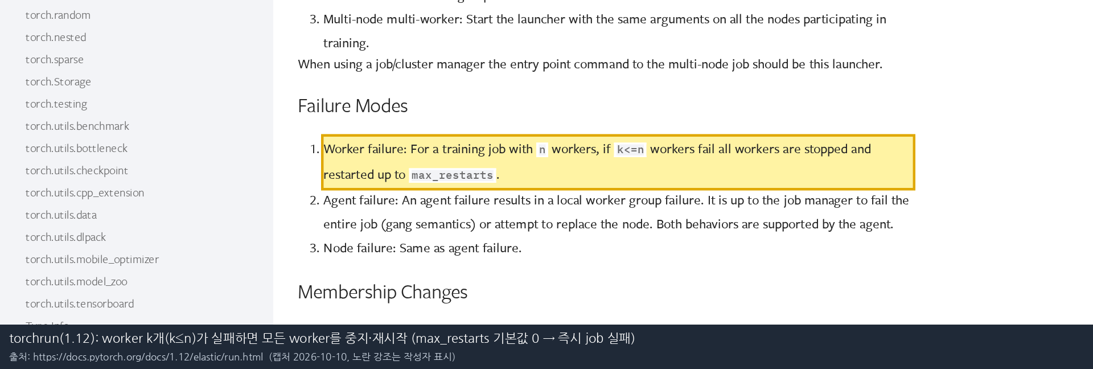
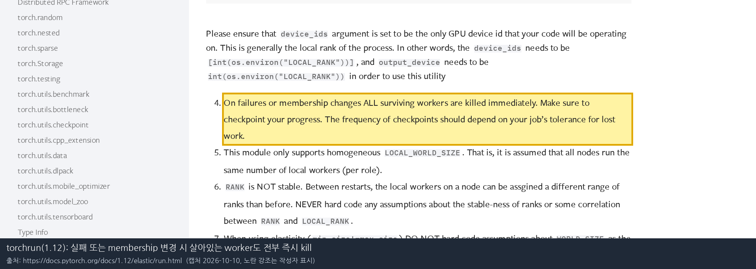
공식 문서 근거 ① torchrun의 실패 semantics
PyTorch 1.12 (testbed 버전) 공식 문서
Notes:
k<=n개 worker가 실패하면 모든 worker를 중지하고 재시작. max_restarts 기본값은 0(torch/distributed/run.py).

Slide 5
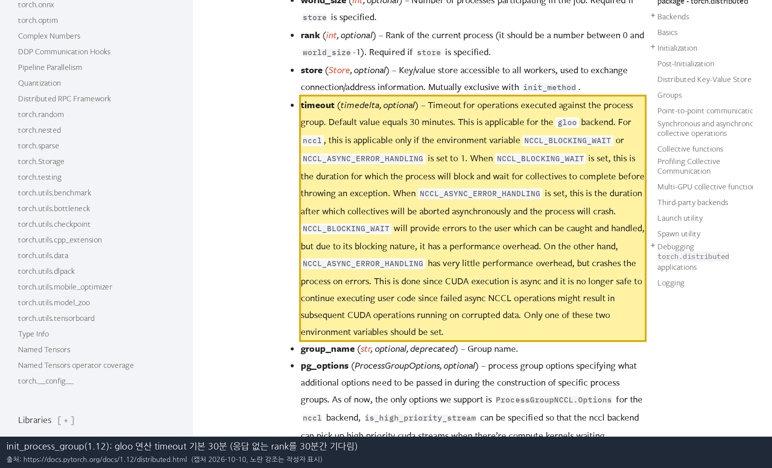
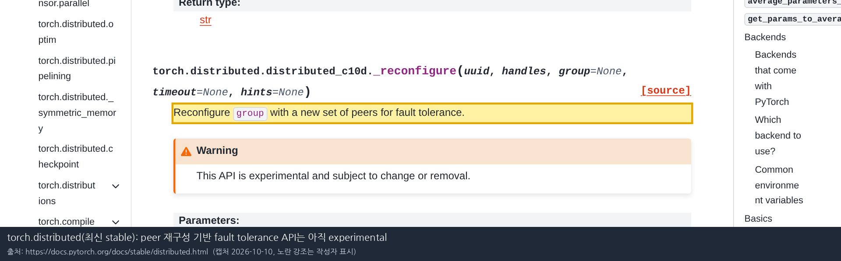
공식 문서 근거 ② timeout과 fault tolerance의 현주소
gloo 기본 30분 · peer 재구성 API는 최신 버전에서도 experimental

Slide 6
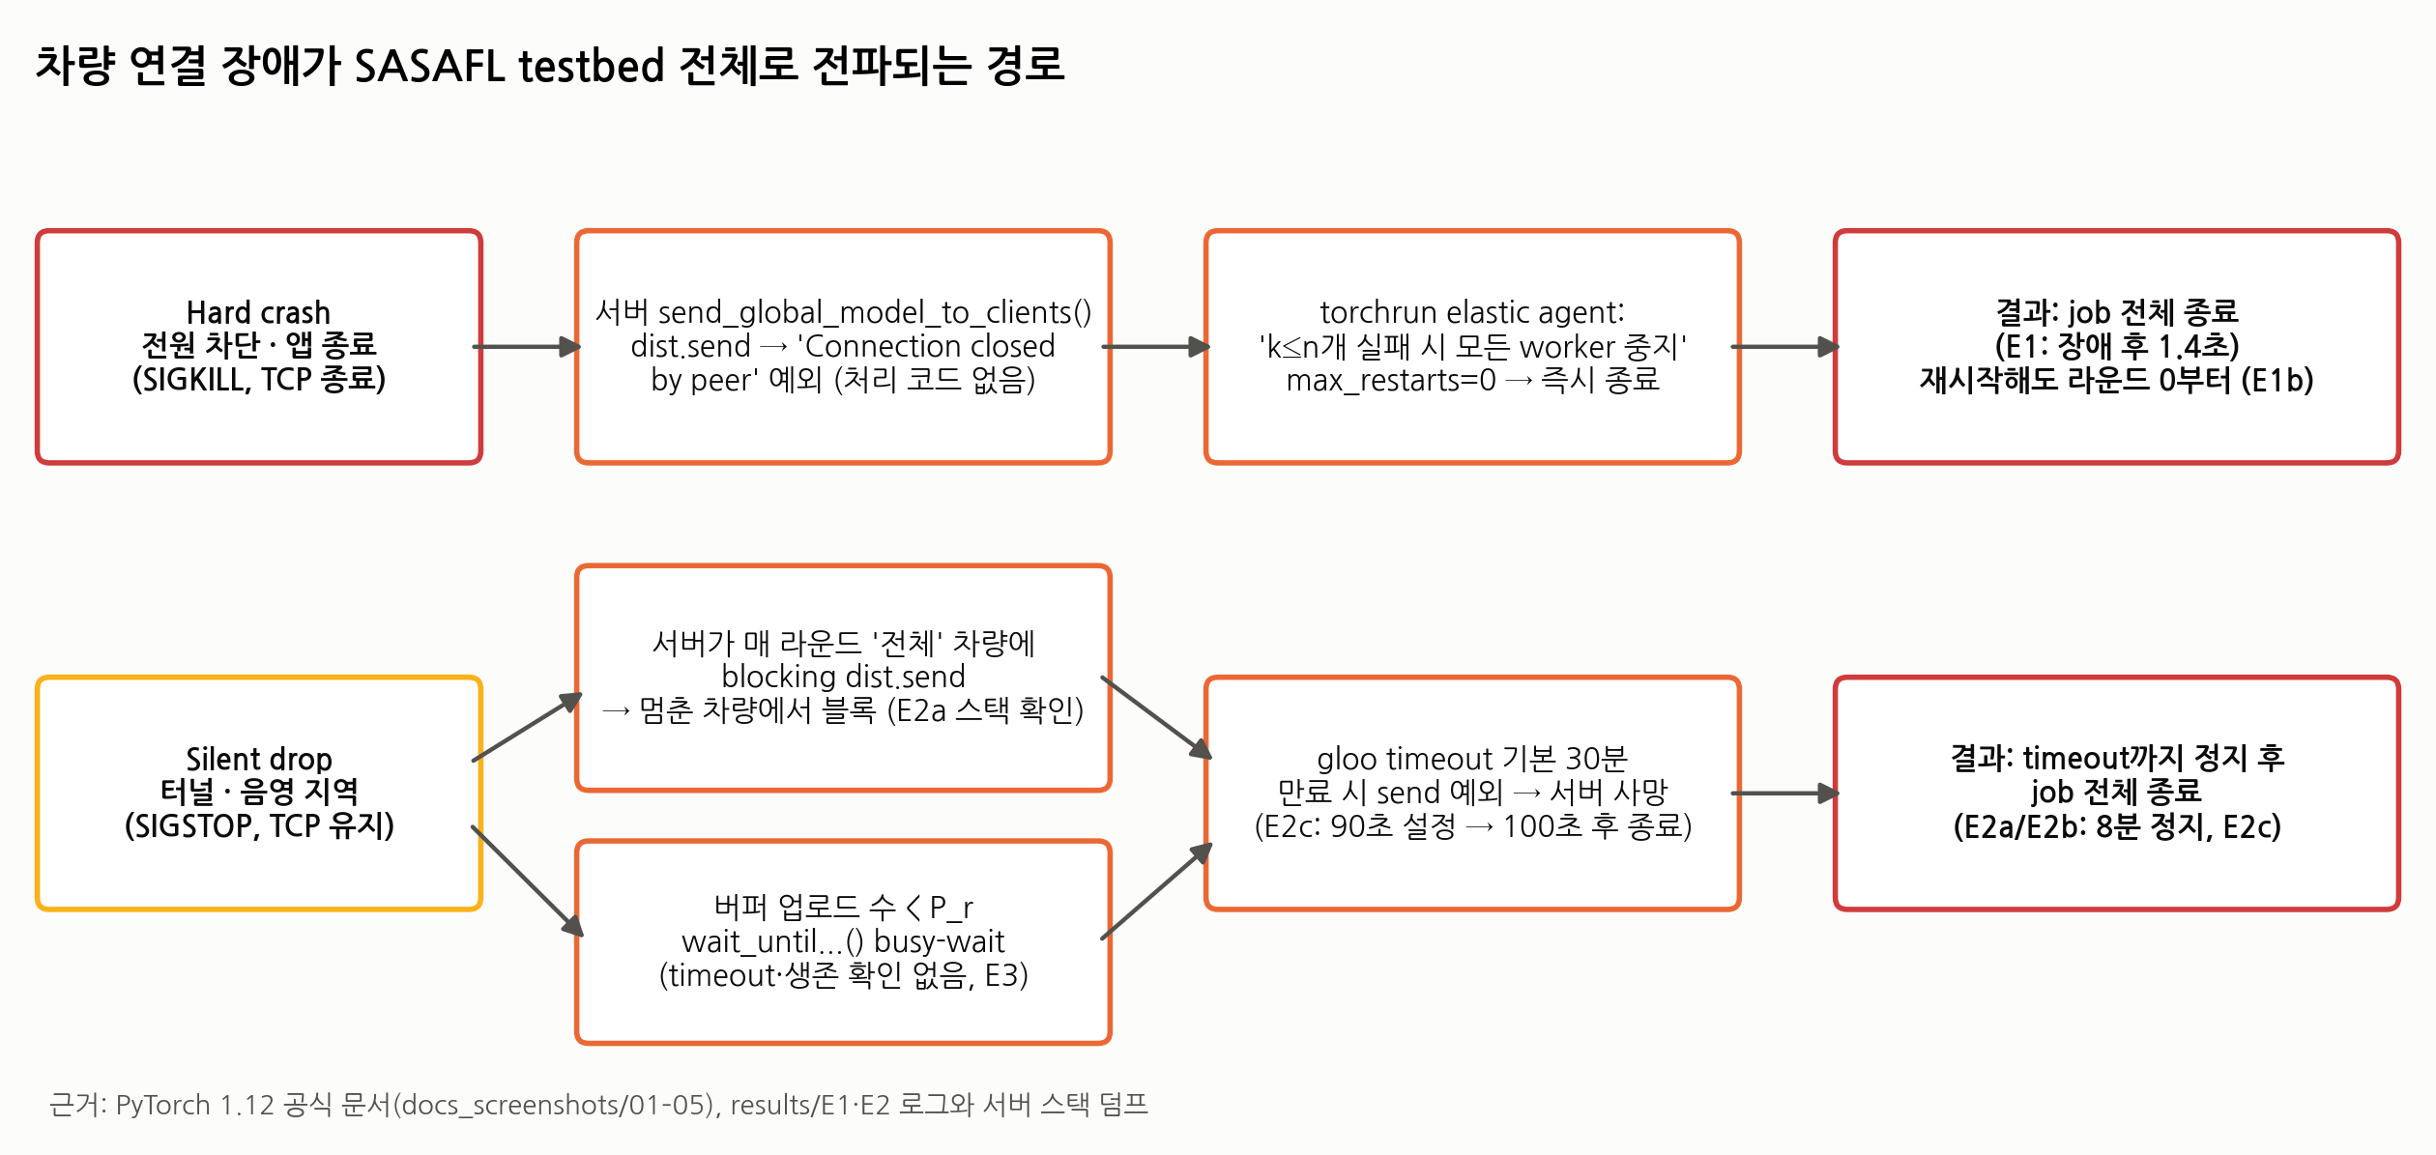
장애 전파 경로
hard crash와 silent drop 모두 testbed 전체 정지로 이어진다
Notes:
각 상자는 E1/E2 로그와 서버 스택 덤프로 확인한 경로.

Slide 7
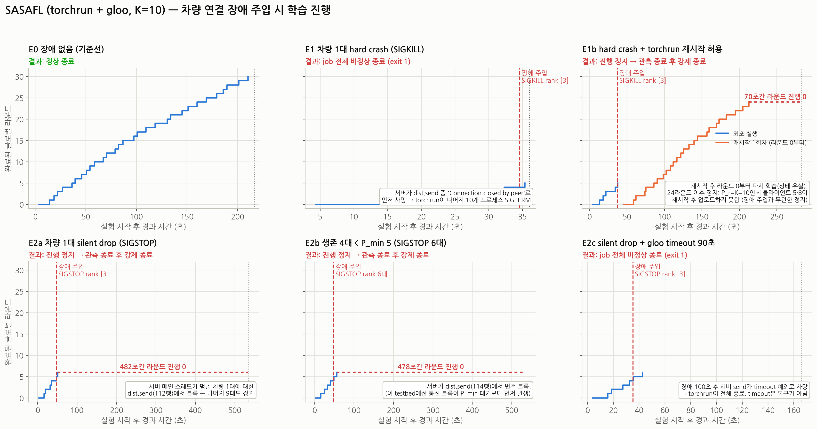
실험 결과 ① 장애 주입 타임라인
K=10, 차량 1대 장애로 전체 학습이 멈추거나 종료
Notes:
세부 수치는 figures/summary_table.md.

Slide 8
실측 결과 요약
K=10 단일 노드 · 정지 시간 = 마지막 라운드 이후 관측 종료까지
시나리오 | 완료 라운드 | 결과 | 정지(초) | 종료 시 서버 위치
E0 장애 없음 (기준선) | 30 | 정상 종료 | 5.8 | 예외로 종료 / 정상
E1 차량 1대 hard crash (SIGKILL) | 5 | job 전체 비정상 종료 (exit 1) | 0.7 | 예외로 종료 / 정상
E1b hard crash + torchrun 재시작 허용 | 24 | 진행 정지 → 관측 종료 후 강제 종료 | 70.5 | SASAFLServer.py 59 in wait_until_can_update_global_model ← SASAFL.py 60 in runServer
E2a 차량 1대 silent drop (SIGSTOP) | 6 | 진행 정지 → 관측 종료 후 강제 종료 | 482.3 | distributed_c10d.py 959 in send ← SASAFLServer.py 112 in send_global_model_to_clients
E2b 생존 4대 < P_min 5 (SIGSTOP 6대) | 6 | 진행 정지 → 관측 종료 후 강제 종료 | 477.6 | distributed_c10d.py 959 in send ← SASAFLServer.py 114 in send_global_model_to_clients
E2c silent drop + gloo timeout 90초 | 6 | job 전체 비정상 종료 (exit 1) | 123.6 | 예외로 종료 / 정상

Slide 9
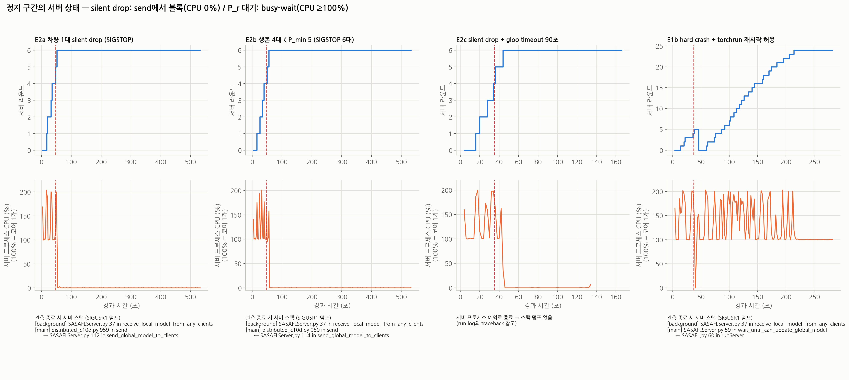
실험 결과 ② 정지 구간의 서버 상태
라운드 진행 0 · 서버 스택은 send 또는 대기 루프
Notes:
SIGUSR1로 받은 서버 스레드 스택(faulthandler).

Slide 10
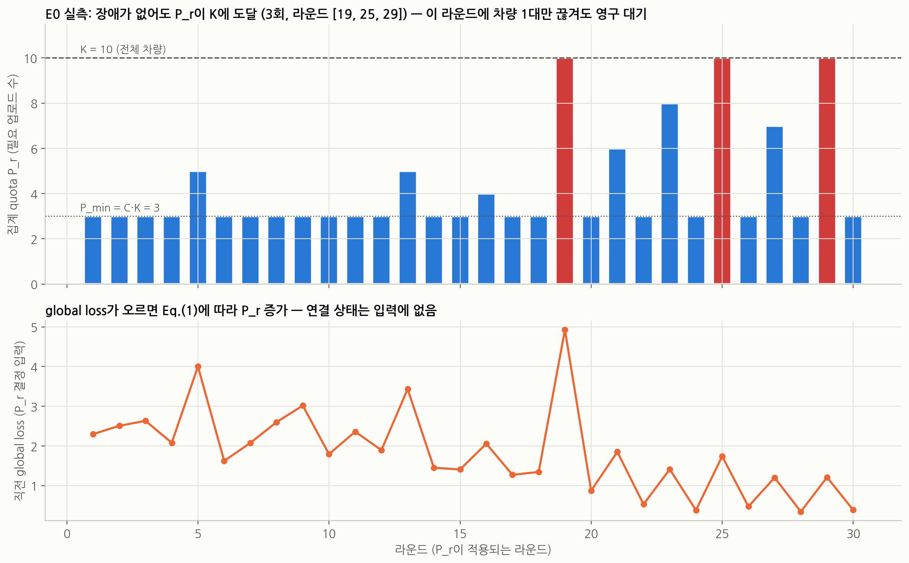
실험 결과 ③ 장애가 없어도 P_r = K
E0 실측 — K에 도달한 라운드에 1대만 빠져도 영구 대기
Notes:
E1b의 24라운드 정지가 실제 사례.

Slide 11
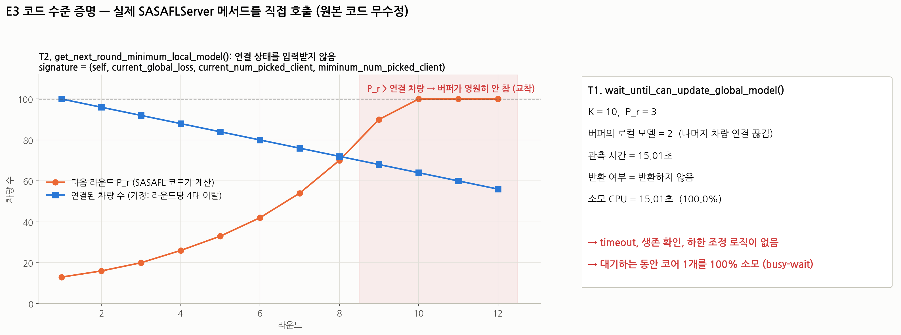
코드 수준 증명
대기 함수에 timeout·생존 확인 없음 / quota 함수에 연결 상태 입력 없음
Notes:
experiments/code_level_proof.py

Slide 12
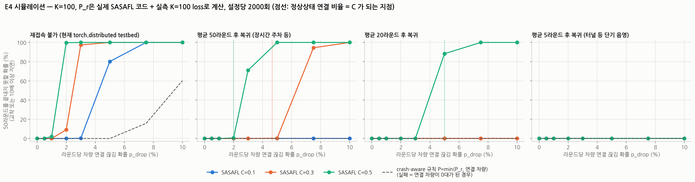
시뮬레이션: 차량 끊김률과 교착
정상상태 연결 비율 p_back/(p_back+p_drop)이 C 아래면 SASAFL 정지
Notes:
P_r은 실제 SASAFL 코드 + 커밋된 K=100 실행의 실측 loss로 계산. 연결 모델은 sweep 변수(실측 아님). 연결된 차량은 매 라운드 업로드한다는 SASAFL에 유리한 가정.

Slide 13
결론
코드 패치는 임시방편 — 알고리즘과 통신 구조 모두 crash-aware여야 한다
• 통신 계층: torchrun은 1대 실패 시 전체 worker 종료(gang), gloo p2p는 재접속 불가, timeout 기본 30분
• 애플리케이션: 서버가 매 라운드 전체 차량에 blocking send, 예외 처리 없음
• 알고리즘: P_r(Eq.1)은 loss만 보고 K까지 증가, 대기 조건 len(B) ≥ P_r에 생존 차량 수가 없음
• 재시작(max_restarts)은 복구가 아님: 라운드 0부터 다시 시작, 끊긴 실제 차량은 서버가 재기동할 수 없음
→ 필요한 것: heartbeat 기반 생존 판정 + 유예시간, pull 기반 재접속, P_eff=min(P_r, alive) + deadline, 서버 상태 영속화
→ 후보: NVIDIA FLARE Edge(FedBuff, Jetson 지원, dead client 정책) 위에 SASAFL 아이디어 이식

Slide 14
오픈소스 프레임워크의 dead client 처리
소스 코드 확인 기준 (2026-10-10)
프레임워크 | 감지 | 감지 후 동작
NVIDIA FLARE | heartbeat + dead job report, 유예 60초 | 작업 CLIENT_DEAD 종료, alive<min_sites면 중단, 재접속 이벤트
Flower | SuperNode heartbeat 30초 × patience 2 | offline 노드 메시지에 NODE_UNAVAILABLE 응답, accept_failures
FEDn | 클라이언트→combiner heartbeat | (서버 측 미확인)
FedML | MQTT keepalive + Last-Will | active list에서 제거, 단 cross-silo 집계는 전원 대기
Fed-BioMed | gRPC 작업 요청 스트림 상태 | DiscardOnTimeout / StopOnDisconnect 정책
OpenFL | 없음 | CutoffTime / Percentage straggler 정책
torchrun+gloo | 없음 (연산 timeout 30분) | 전체 worker 종료·재시작

Slide 15
NVIDIA FLARE × Jetson AGX Orin 32GB
상세: RESEARCH_FLARE_JETSON_HEARTBEAT.md
• Orin 32GB: Ampere 1792 CUDA / 56 Tensor 코어, 8코어 A78AE, 32GB LPDDR5(공유), 200 TOPS, 15–40W
• FLARE 2.7+ Edge: 계층형(서버→relay→leaf→기기), FedBuff 비동기, HTTP pull 프로토콜(EDIP)
• 문서 명시: 'Edge Device Training (Jetson / GPU)', EdgeFedBuffRecipe 'e.g., NVIDIA Jetson devices'
• NVIDIA AV 운영 사례: 5–10분 단절로 서버 무기한 대기 → FLARE에 복구·재개 기능 추가 (NVIDIA blog 2024-10)
• 주의: FLARE는 Python ≥ 3.10 → JetPack 6 필요 / PyTorch 엣지 예제는 기기 시뮬레이션 →
실기기는 PTRunner + FegApi(HTTP)로 직접 연동 / SimEnv 미지원(ProdEnv provisioning 필요)

Slide 16
재현 방법
crash_study/README.md
python crash_study/experiments/run_experiment.py all
python crash_study/experiments/code_level_proof.py
python crash_study/experiments/simulate_quota.py
python crash_study/analysis/make_figures.py
python crash_study/tools/capture_docs.py crash_study/docs_screenshots (playwright 필요)
python crash_study/tools/build_pptx.py (python-pptx 필요)

